Slide 1
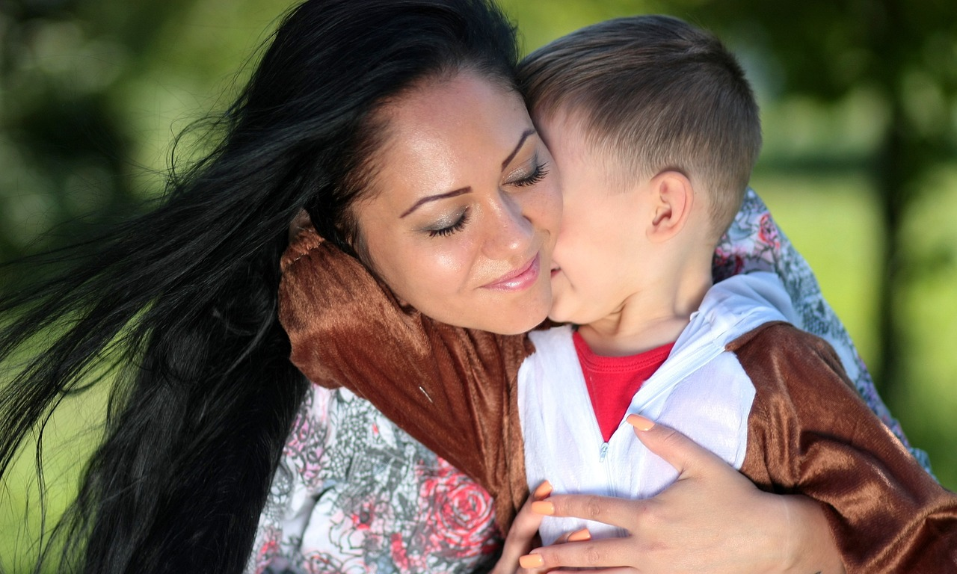
Cuidados de mamá
3° y 4° básico

Slide 2
Avemaría
Dios te salve, María,
llena eres de gracia;
el Señor es contigo.
Bendita Tú eres
entre todas las mujeres,
y bendito es el fruto de tu vientre, Jesús.
Santa María, Madre de Dios,
ruega por nosotros, pecadores,
ahora y en la hora de nuestra muerte. Amén

Slide 3
Abrazo de mamá
EMOTIVO ABRAZO DE UNA MADRE PANDA A SU CRIA

Slide 4
Reflexionemos
¿Por qué creen que la mamá panda abraza a su cría de esa manera? ¿Qué les hace decir eso?
¿Han experimentado alguna situación similar alguna vez? ¿Por qué esa persona los abrazó con tanto cariño?

Slide 5
Meta de la clase
¿Cómo nos cuida nuestra mamá del cielo?

Slide 6
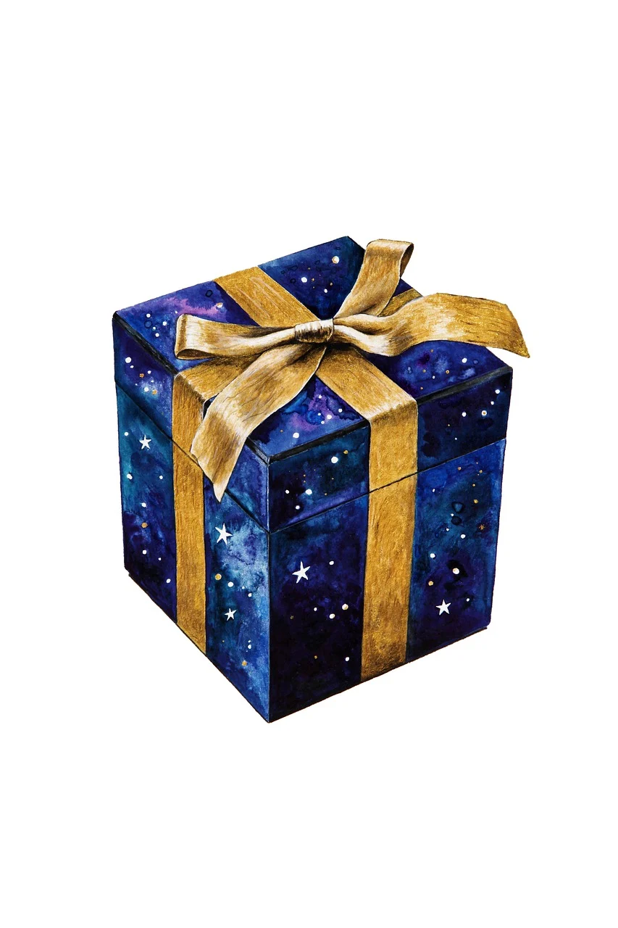
Un regalo muy especial

Slide 7
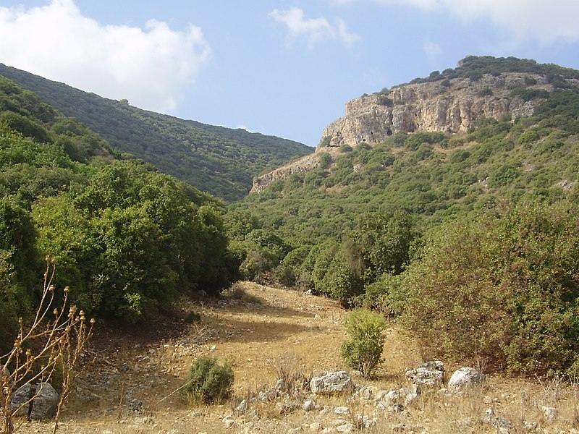

Slide 8
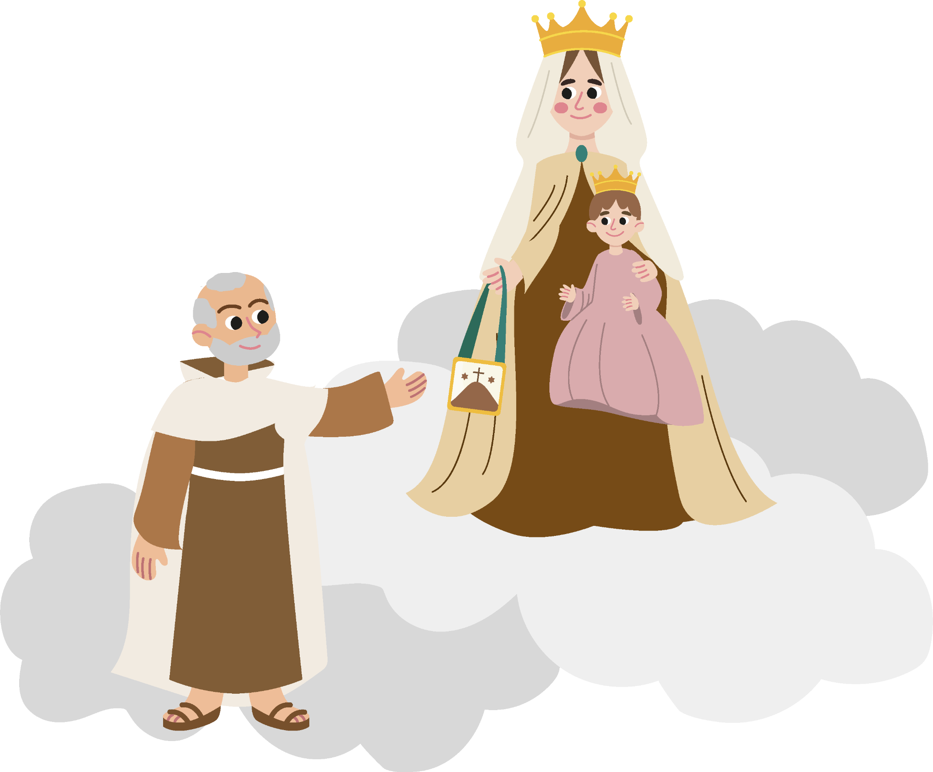

Slide 9
Reflexionemos
¿Qué es el escapulario?
¿Qué prometió la Virgen María a quienes lleven el escapulario con mucho cuidado y cariño?

Slide 10
Meta de la clase
¿Cómo nos cuida nuestra mamá del cielo?

Slide 11
¡Vamos a resolver el Ticket de salida!

Slide 12
Ticket de salida

